Slide 1
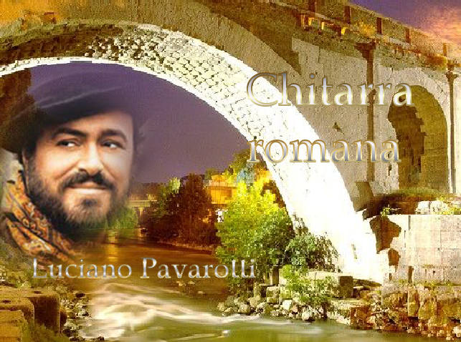
Sincro
Automatico y con sonido

Slide 2
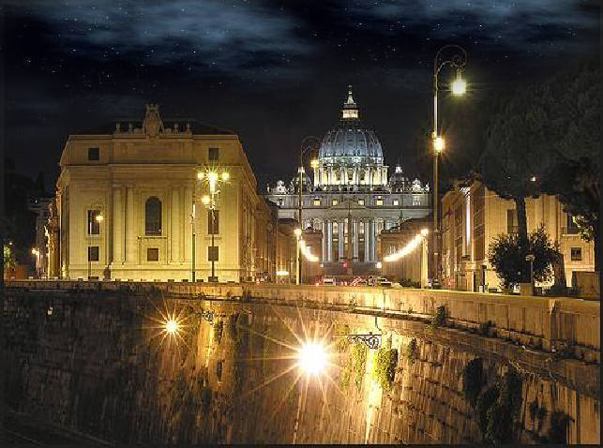
Sotto un manto di stelle
Roma bella mi appare

Slide 3
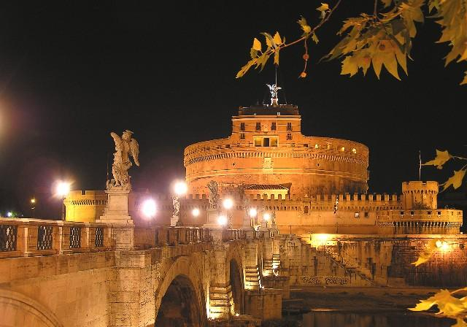
solitario il mio cuor
disilluso d’amor
vo’ nell’ombra a sognar
Castel S. Angelo

Slide 4
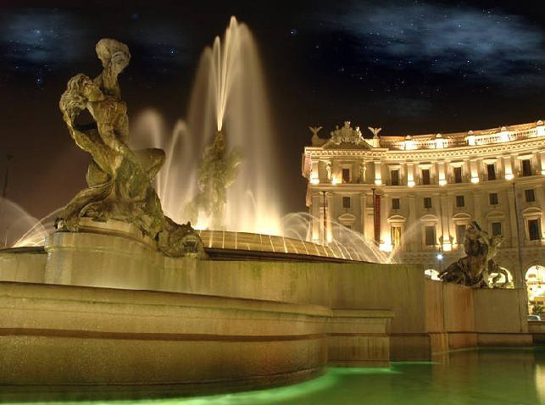
una muta fontana
e una stella lassù
o chitarra romana
accompagnami tu.
Esedra

Slide 5
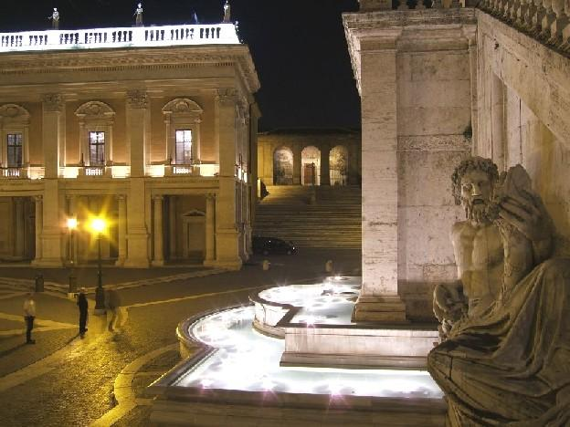
Suona suona mia chitarra
lascia piangere il mio cuore
senza gioie e senza amore
mi rimani solo tu
Campidoglio

Slide 6
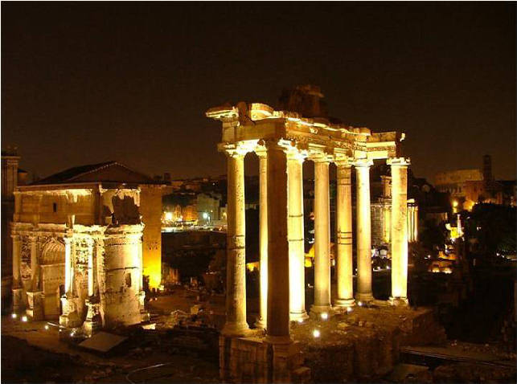
Se la voce è un po’ velata
accompagnami in sordina
la mia bella fornarina
al balcone non c’è più
Fori

Slide 7
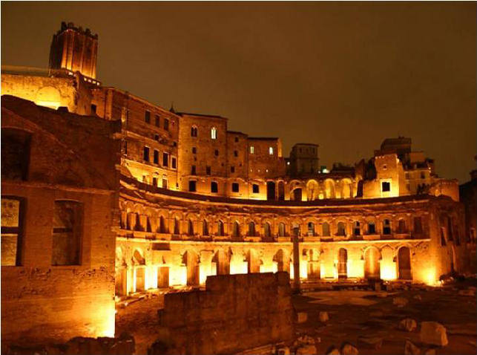
Fori

Slide 8
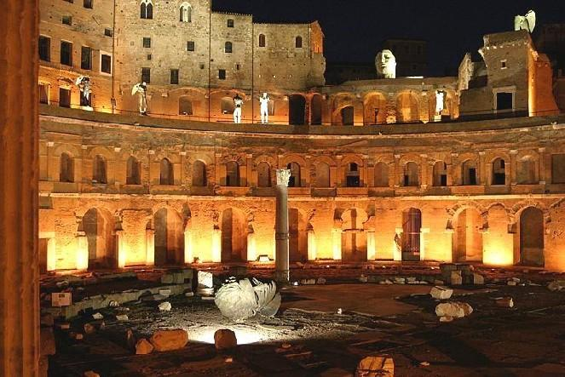
Fori

Slide 9
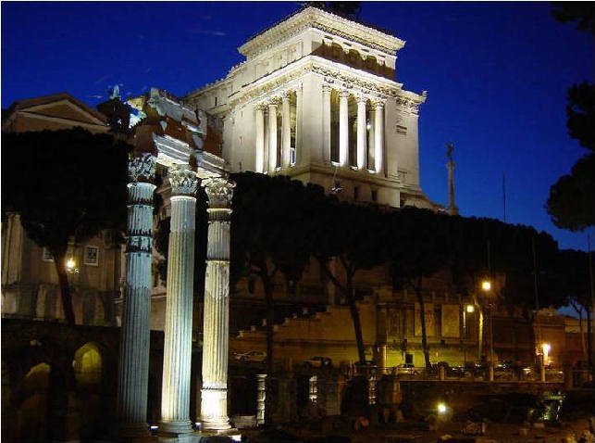
Fori

Slide 10
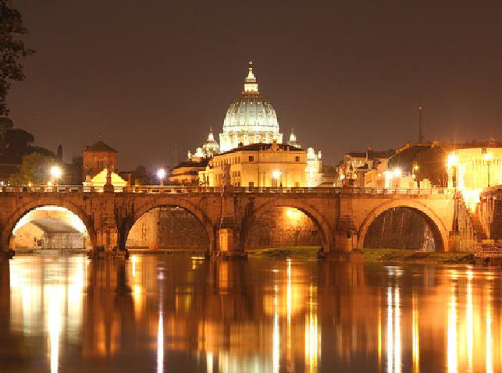
Lungotevere dorme
mentre il fiume cammina
Basilica S. Pietro

Slide 11
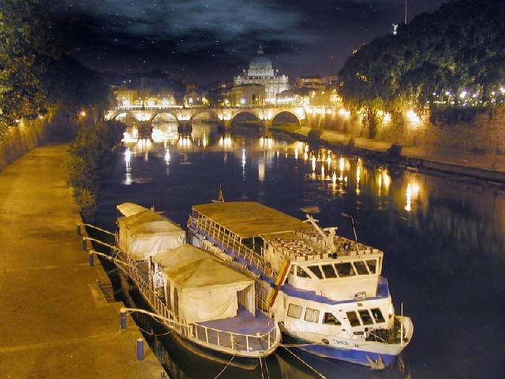
io lo porto con me
per riporlo con te
tiene caldo il mio cuor
Tevere

Slide 12
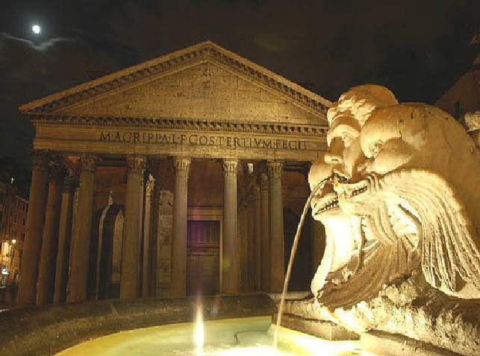
e una muta fontana
e una stella lassù
o chitarra romana
accompagnami tu
Il Pantheon

Slide 13
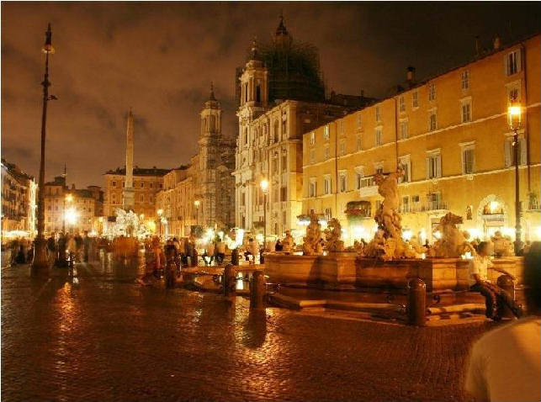
Piazza Navona

Slide 14
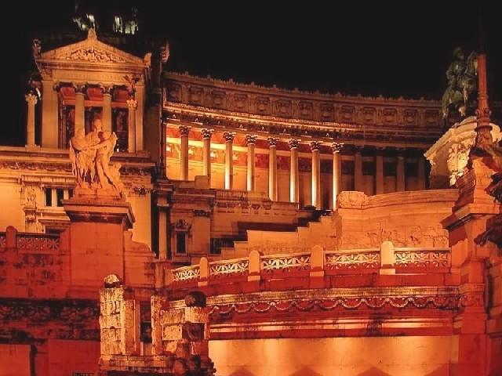
Il Vittoriale

Slide 15
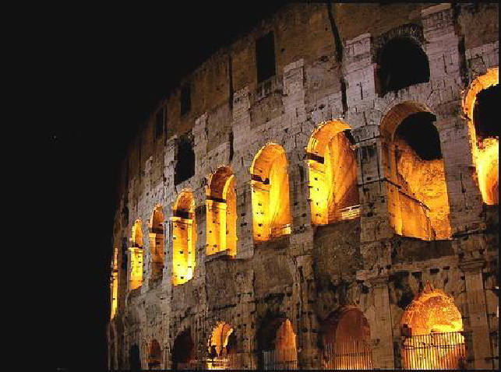
Il Colosseo

Slide 16
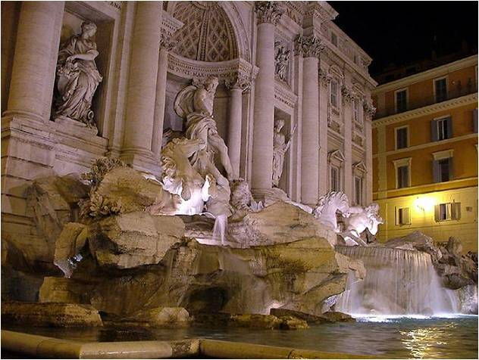
Se la voce è un po’ velata
accompagnami in sordina
la mia bella fornarina
al balcone non c’è più
Fontana di Trevi

Slide 17
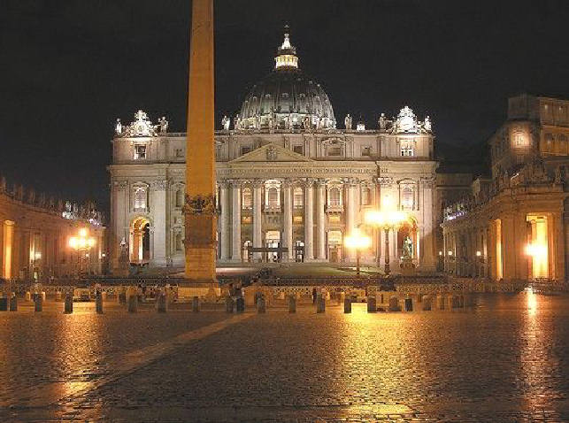
O chitarra romana
accompagnami tu…

Slide 18
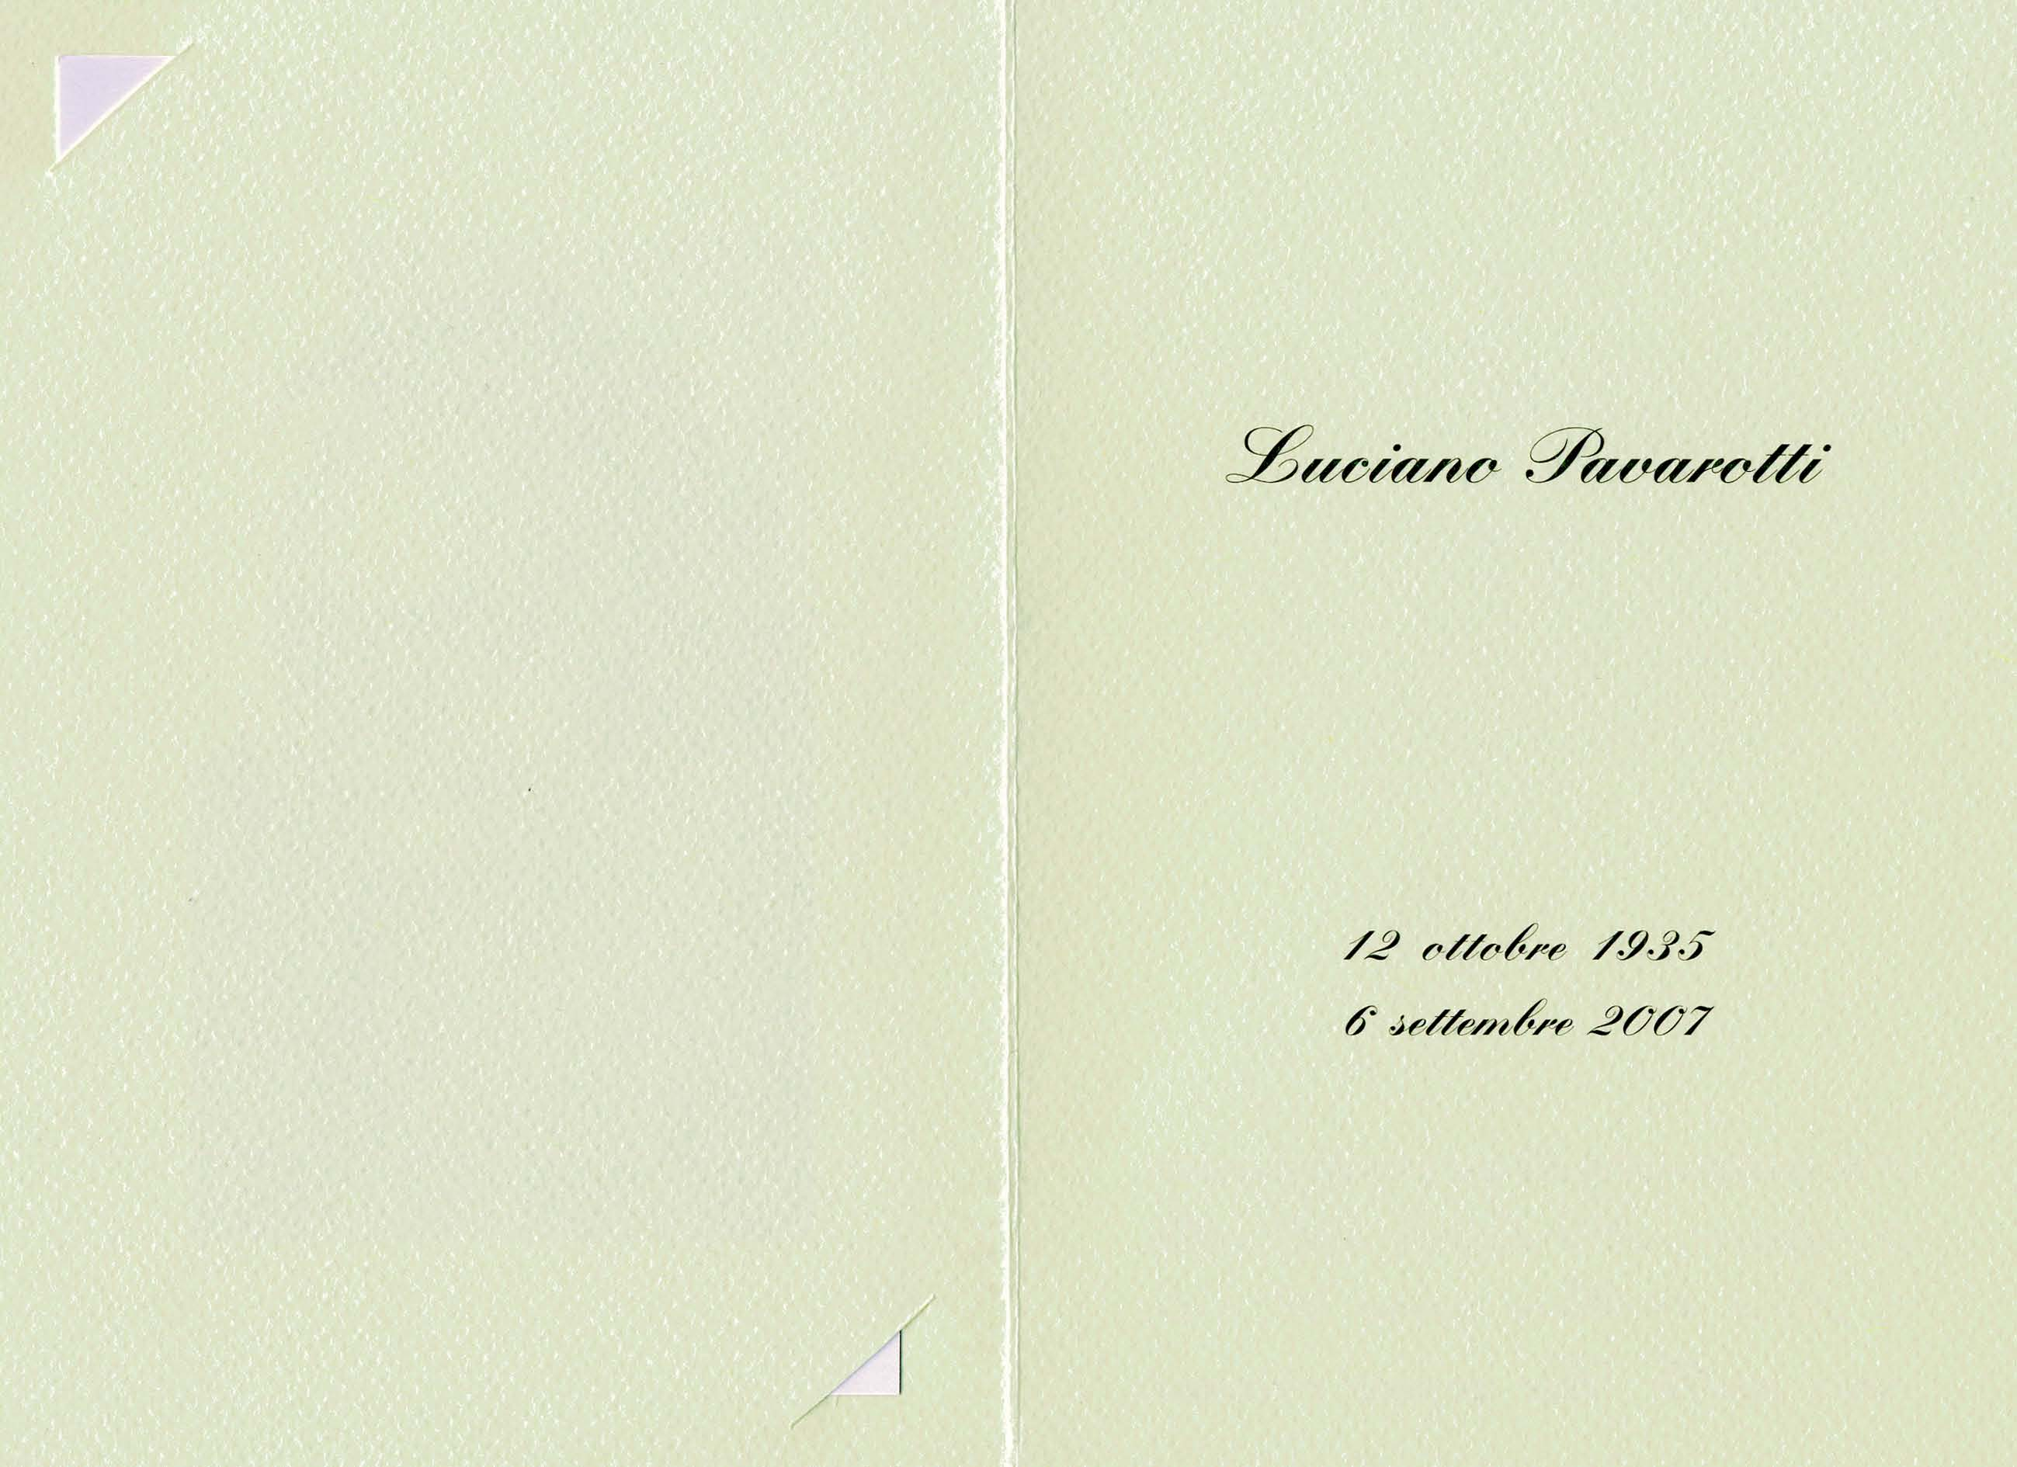
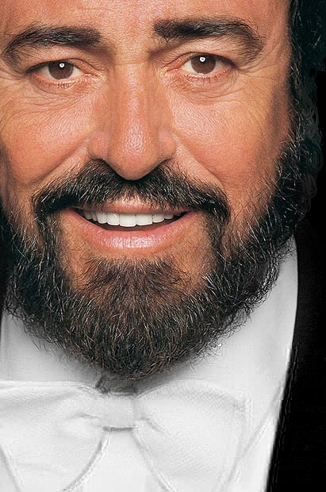

Slide 19
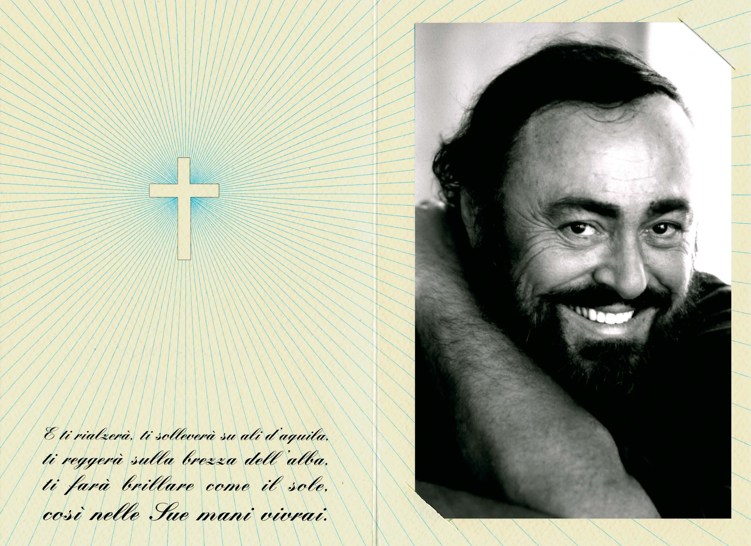

Slide 20
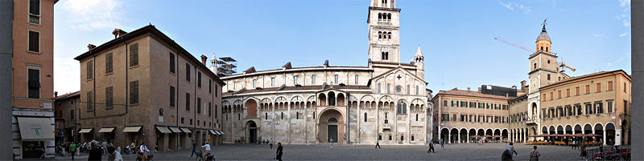
Quién iba a decirle a Fernando Pavarotti, aquel humilde panadero de Módena aficionado a la ópera, que Luciano, su único hijo varón, iba a ser la mayor leyenda del bel canto del siglo XX. Nacido el 12 de octubre de 1935, Luciano Pavarotti creció rodeado de música y pronto supo que la vocación de su padre era también la suya. Junto a él dio sus primeros pasos artísticos, en el coro del Teatro de la Comunna de su ciudad, y junto a él vivió por primera vez esa sensación mágica de subir a un escenario y emocionar al público con su voz.
Plaza Mayor de Módena

Slide 21
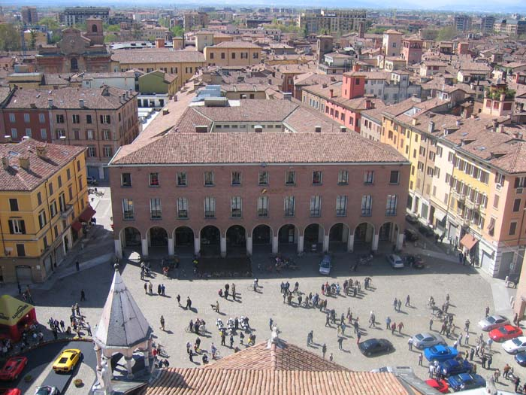
Módena, su ciudad natal

Slide 22
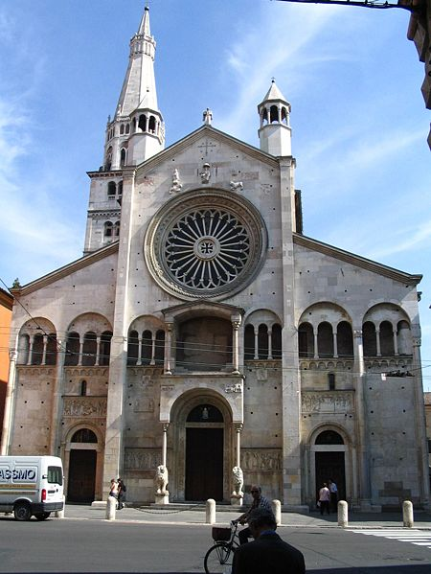
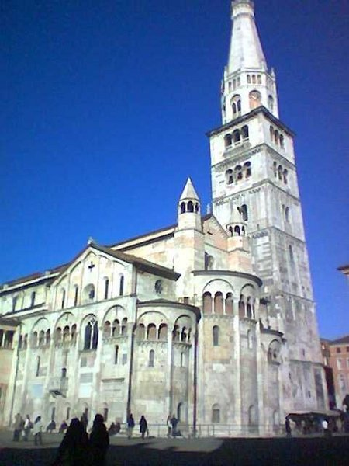
Catedral de Módena

Slide 23
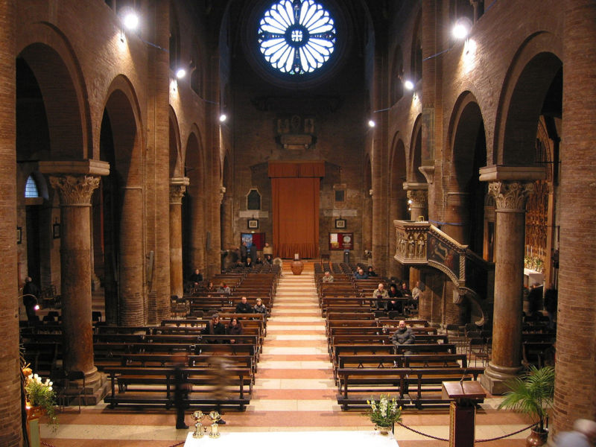

Slide 24
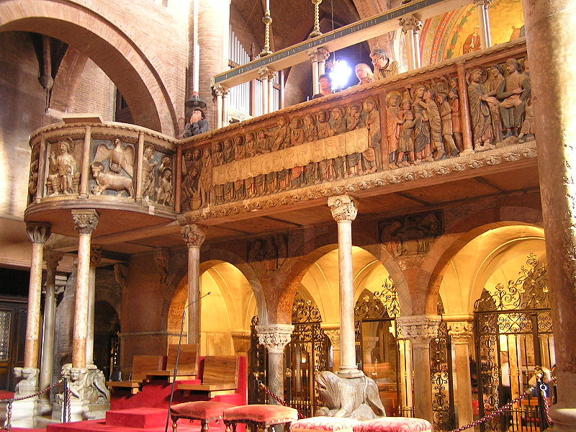

Slide 25
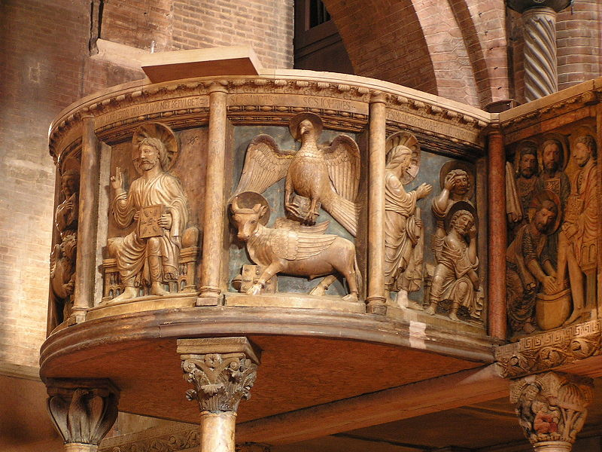

Slide 26
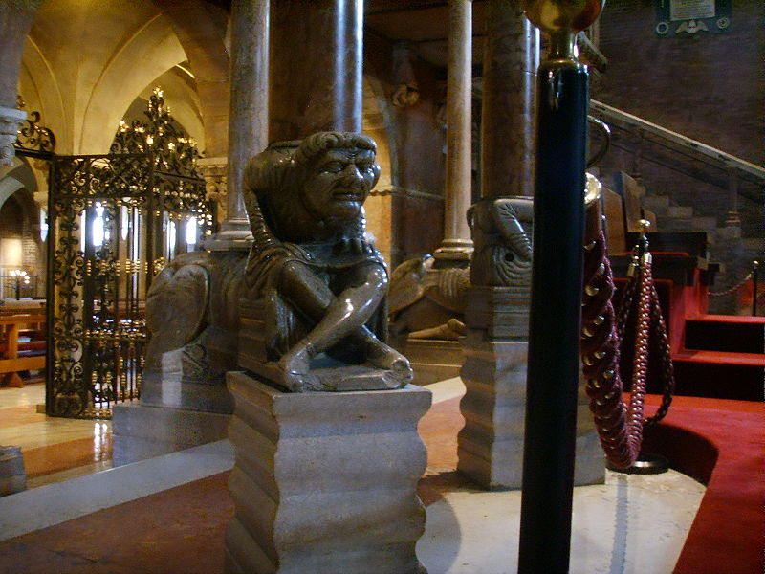

Slide 27
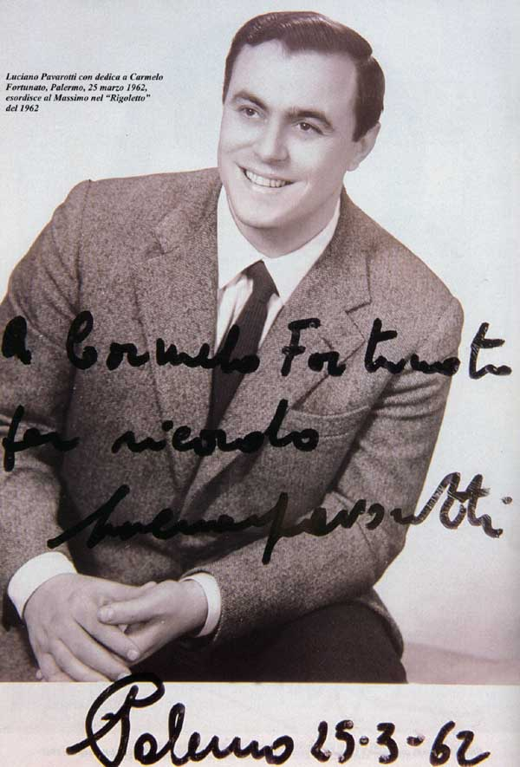
Fue durante el Concurso Internacional de Canto en Llangollen (Gales), donde padre e hijo obtuvieron el primer premio del certamen junto a la Coral de Gioachino Rossini. Estamos en 1955. Ya no hay marcha atrás. El joven Luciano ha decidido dedicarse profesionalmente al canto y hacer carrera como tenor, por eso, mientras cursa estudios en la "Scuola Magistrale" -donde después de graduarse trabajó como maestro de primaria- decide continuar estudiando canto, primero con Arrigo Polo, en Módena, y luego con Ettore Campogalliani, en Mantua.

Slide 28
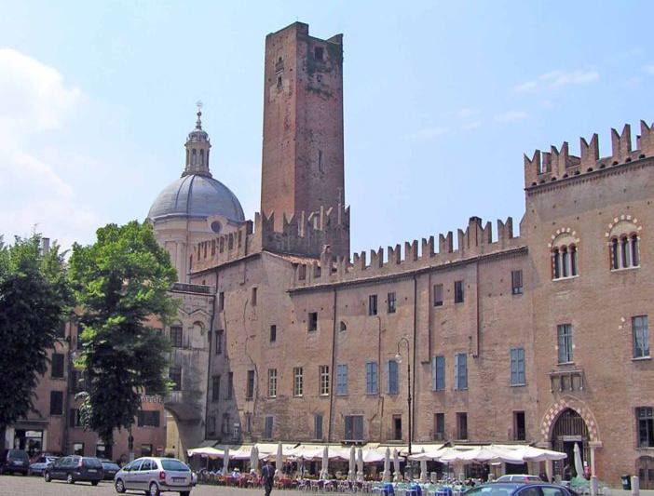
Mantua, donde continuó sus estudios de canto

Slide 29
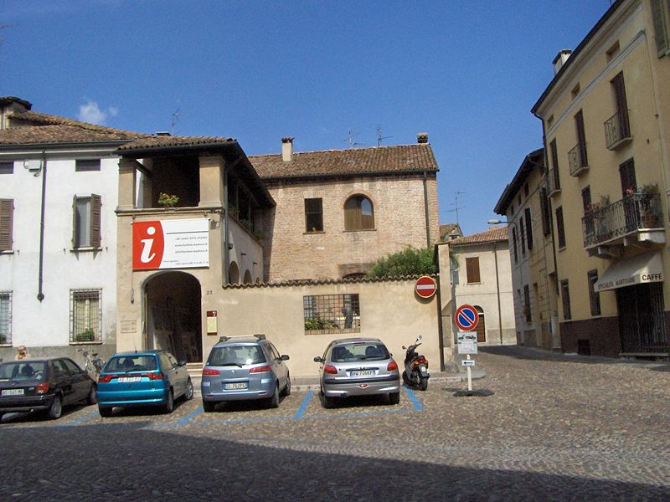
Opera Rigoletto: Un intenso drama de pasión, engaño, amor filial y venganza con una figura central, Rigoletto, el bufón jorobado de la corte del Ducado de Mantua. En la foto la casa de Rigoletto

Slide 30
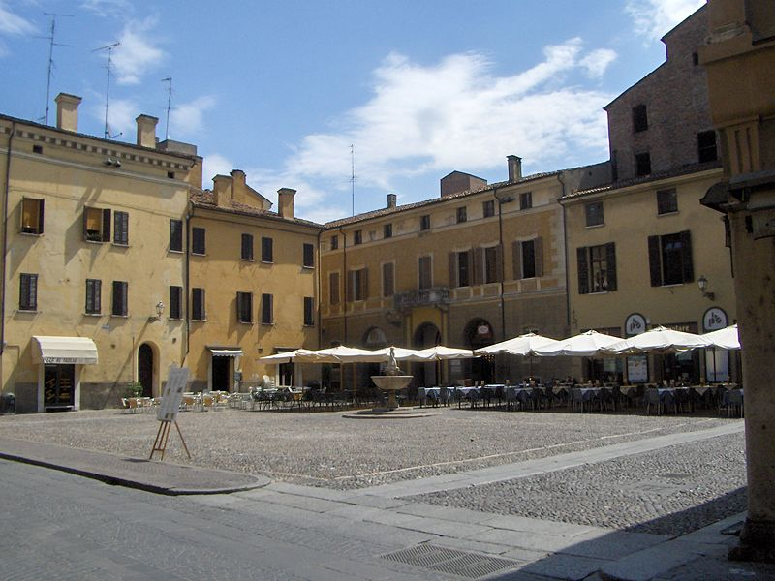
Piazza Broletto. Mantua

Slide 31
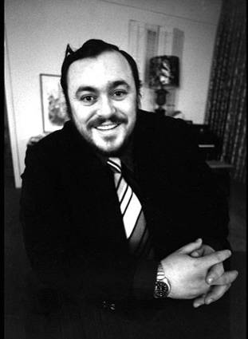
El 29 de abril de 1961 Pavarotti se presenta al Concurso Internazionale de Opera, de Reggio Emilia. Es la primera vez que interpreta una ópera completa, nada menos que “La Bohème”, de Verdi, dando vida a su protagonista, Rodolfo.
Su éxito es clamoroso. Pavarotti obtiene el Primer Premio del certamen y automática-mente se le abren las puertas del circuito operístico mundial. Ha nacido un mito.

Slide 32
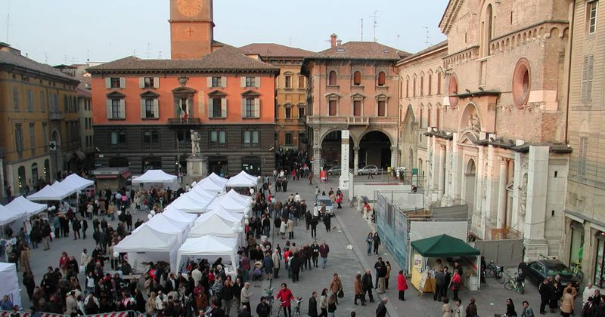
En Reggio Emilia cantará su primera ópera

Slide 33
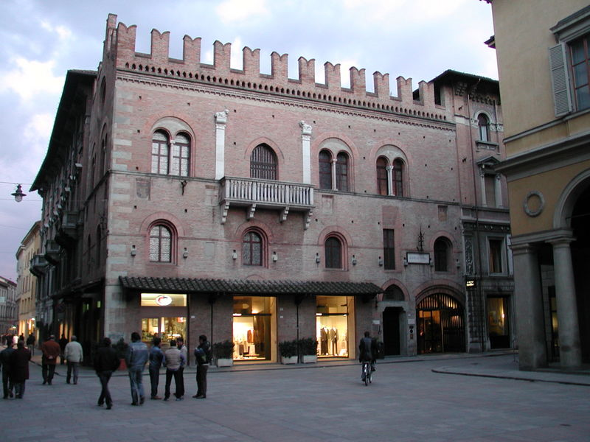
Reggio Emilia

Slide 34
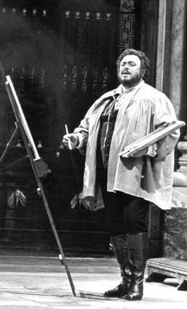
Sus primeras apariciones internacionales son en Amsterdam, Viena, Zurich y Londres en 1963. Para el año 1965, ya debuta como Edgardo, de “Lucia di Lammermoor”, en Miami, junto a la conocida soprano Joan Sutherland, en una producción que les llevaría hasta Australia y que marcaría el inicio de lo que sería una brillante historia conjunta. Pero sin duda, el hito de este año fue su debut
en La Scala de nuevo en el papel de Rodolfo, el personaje que más alegrías le proporcionaría a lo largo de su carrera. Años después regresaría a Milán para interpretar a personajes como El Duque, de “Rigoletto”, Tebaldo (“I Capuleti e i Montecchi” de Bellini) y Des Grieux (“Manon” de Massenet), o el “Réquiem” de Verdi para celebrar el centenario de Toscanini en 1976.

Slide 35
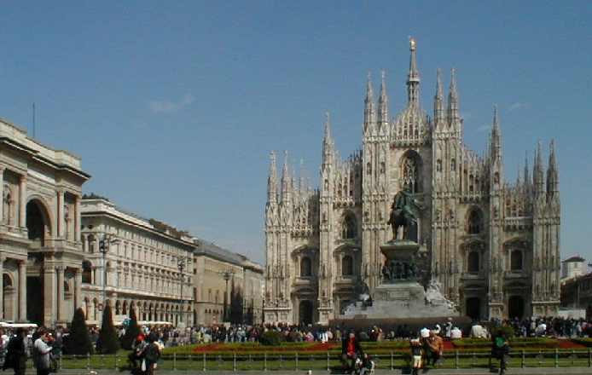
1965, será su debut en La Scala de Milán

Slide 36
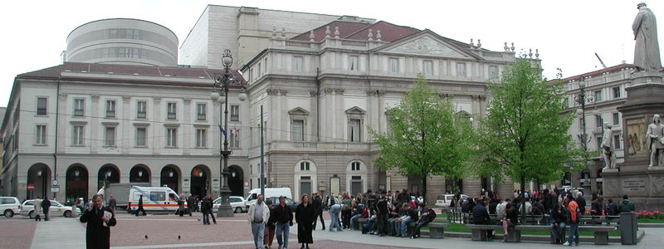
La Scala

Slide 37
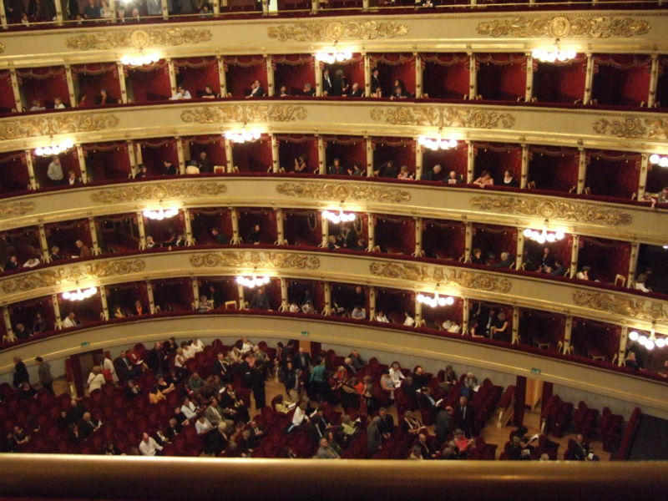

Slide 38
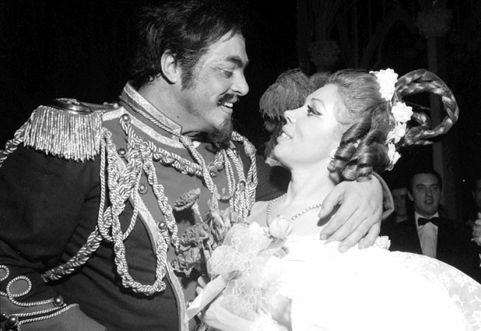
Diez años antes el nombre de Pavarotti ya se ha consolidado internacionalmente en el Convent Garden de Londres, donde le conceden el título de “Rey de la Octava Do”.

Slide 39
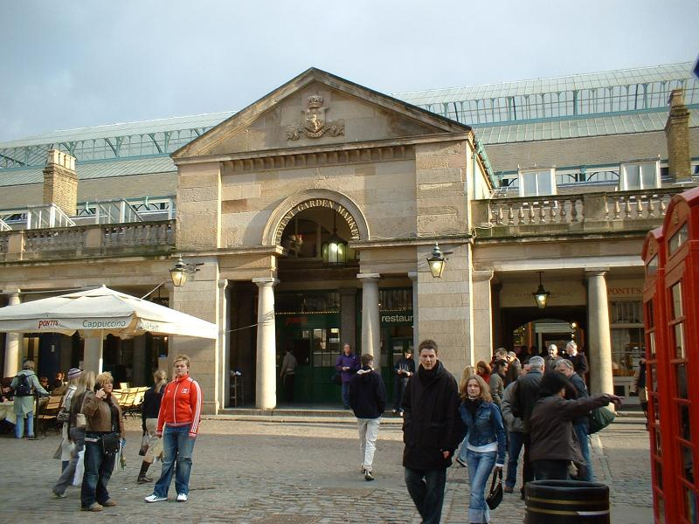
Convent Garden de Londres. Lo llaman “Rey de la Octava Do”

Slide 40
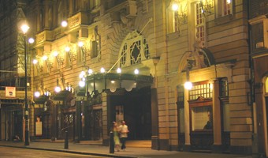
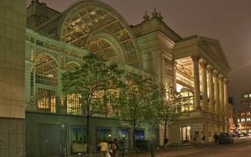
El Coliseum Convent Garden
Real Opera House Convent Garden

Slide 41
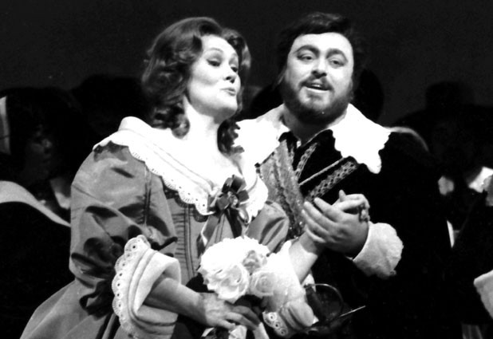
En 1967 debuta en San Francisco y en 1968, en el Metropolitan Opera House de Nueva York, donde realiza la proeza de cantar nueve do agudos en un aria de “La fille du régiment”, le vale una portada de la revista Time

Slide 42
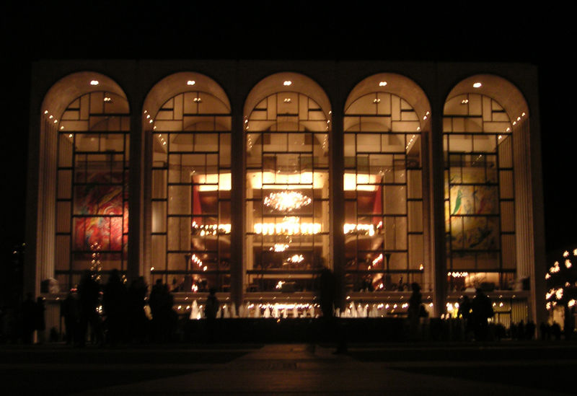
1968, debuta en el Metropolitan Opera House de New York

Slide 43
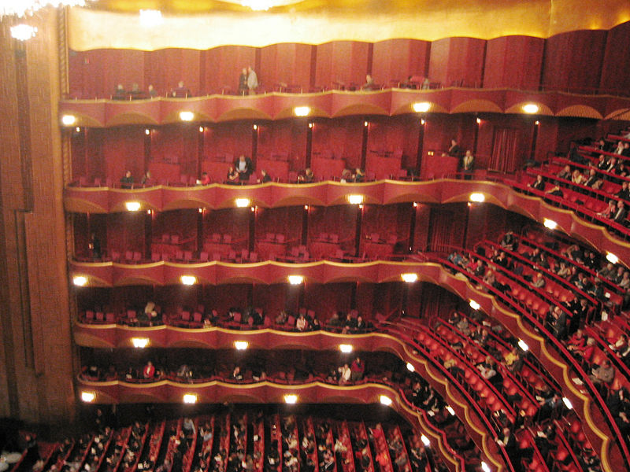

Slide 44
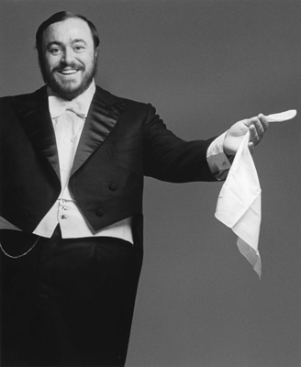
Amén de su capacidad y expresividad vocal, su actuación escénica también alcanza la genialidad, sobre todo en los papeles cómicos, en los que resulta especialmente convincente. Con el paso de los años, en la medida que su voz crece y se oscurece, amplia su repertorio y a los grandes papeles para tenor lírico agrega otros más dramáticos como el Radamés de “Aida” o el príncipe Calaf de “Turandot”, culminando en 1992 con Otello, el papel más importante y difícil en la carrera de este inigualable cantante lírico.

Slide 45
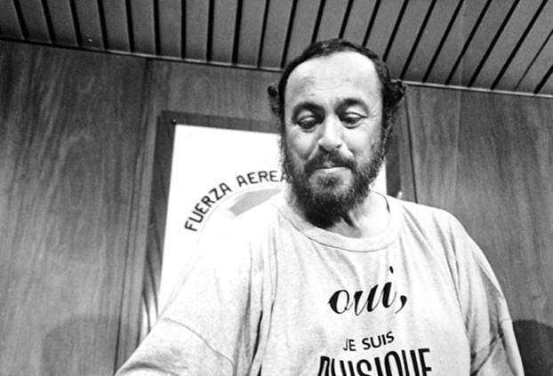
Durante la década de los ochenta y a principios de los noventa, Pavarotti se hizo popular en todo el mundo gracias a sus frecuentes recitales populares y colaboraciones con estrellas del pop.

Slide 46
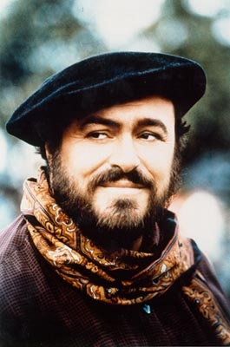
Él es el primero en concebir la ópera como un espectáculo de masas. Aún se recuerdan sus actuaciones en el Hyde Park de Londres (donde cantó frente a Carlos y Diana de Gales), el Central Park de Nueva York, en un concierto retransmitido en directo por la televisión a millones de personas en todo el mundo, o bajo la Torre Eiffel de París ante 300.000 entregados seguidores.

Slide 47
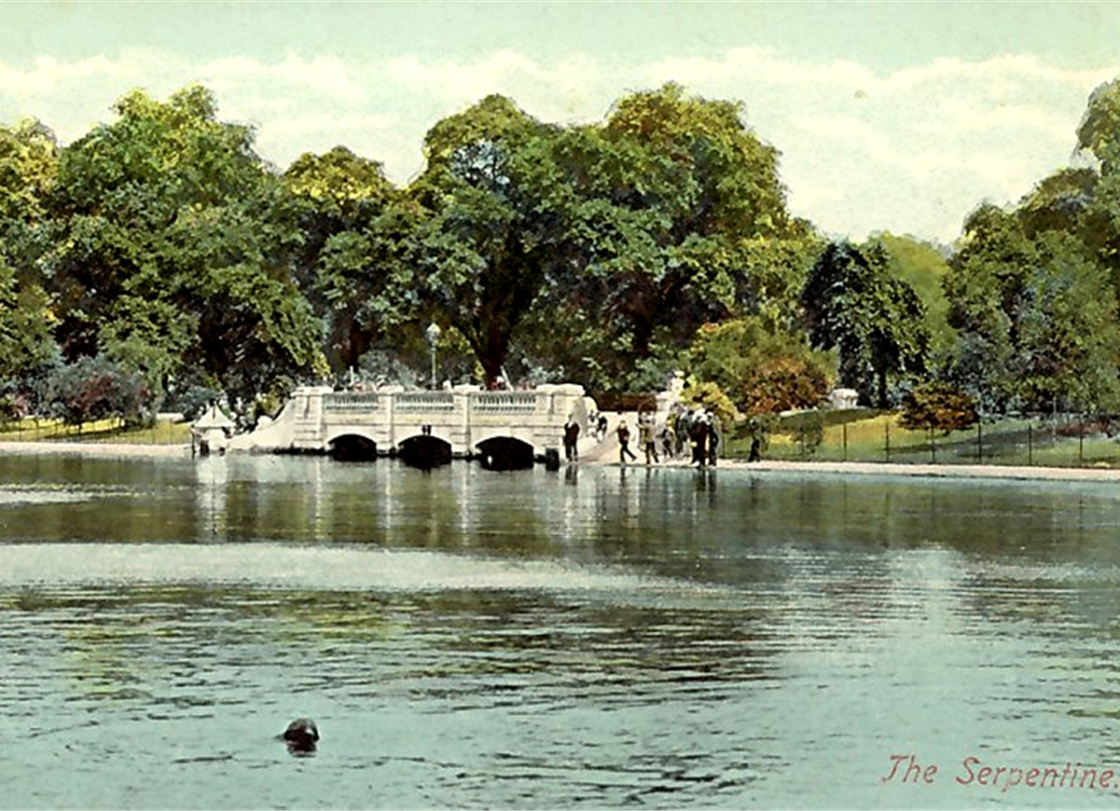
Hyde Park de Londres, grandes recitales

Slide 48


Slide 49

París, grandes recitales

Slide 50


Slide 51

Central Park de New York, grandes recitales

Slide 52

Las actuaciones junto a sus colegas José Carreras y Plácido Domingo bajo el nombre de “Los tres tenores” marcaron un hito indiscutible en la popularización del género.

Slide 53


Slide 54

A partir de 1990 y durante varios años seguidos, Pavarotti se implicó activamente con la organización War Child para recaudar fondos para la construcción de un centro de musicoterapia en Mostar.

Slide 55

De esta forma, anualmente se organizaron conciertos en su ciudad natal, Módena, bajo el título de “Pavarotti and friends", donde además participaban otras personalidades de la música internacional. Entre la larga lista de compañeros con los que ha trabajado se encuentran, además de los ya mencionados Domingo y Carreras, los de Montserrat Caballé, Kiri Te Kanawa, Renata Scotto, Andrea Bocelli o los directores Claudio Abado, Herbert Von Karajan y Leonard Bernstein, por citar sólo a algunos de los más conocidos.

Slide 56


Slide 57

Su discografía incluye colecciones de arias y recitales, un concierto en vivo en el Carnegie Hall, antologías de canciones napolitanas e italianas y varias interpretaciones junto a cantantes ajenos al bel canto como Sting, Bryan Adams, Caetano Veloso, Celine Dion o el vocalista de los U2, Bono, con los que Pavarotti, además de dejar grabados temas para la historia, ha fraguado una gran amistad. Su disco antológico “Essential Pavarotti” fue el primer disco clásico en mantenerse en el puesto número uno de la lista de ventas inglesas… durante cinco semanas.

Slide 58

Concierto en vivo en el Carnegie Hall

Slide 59


Slide 60



En enero de 2003, su compañera Nicoletta Mantovani dio a luz prematuramente a dos mellizos, pero sólo uno de ellos, Alice, ha sobrevivido. Pavarotti ya tenía tres hijas (Lorenza, Cristina y Giuliana) de su anterior esposa, Adua Veroni, de la que se separó cuando comenzó su relación con Nicoletta, hasta entonces su secretaria personal. En diciembre de 2003 y con 68 años, se casó en segundas nupcias con ésta, de 33, en una ceremonia civil celebrada en el teatro de su ciudad natal, Módena.

Slide 61

El 7 de julio de 2006 el cantante es intervenido en un hospital de Nueva York a causa de un cáncer de páncreas. A su salida, mientras se recupera de la operación en su casa frente al Adriático, declara al Corriere della Sera: “Soy optimista y lo seré hasta la muerte".

Slide 62


El 6 de setiembre del 2007, fallece en su hogar y la ceremonia fúnebre se llevó a cabo en su ciudad natal. El tenor fue sepultado en el cementerio Montale Rangote cerca de su villa, en las afueras de la ciudad, donde están enterrados sus padres y su hijo Ricardo, quien murió poco antes del parto en 2003.

Slide 63


Slide 64





Slide 65

Teatro Bellini de Catania, Italia. Homenajes

Slide 66


Slide 67


Slide 68

Que pases un buen día
y
Excelente fin de semana
Nancy
Afectuosamente,
Adrián

Slide 69



Accede a la sección que desees desde aquí:
Propia Creación
De la Red
Dedicatorias | Fechas Especiales | Graciosos
Historia y Arte | Lugares | Musicales
Naturaleza y Ciencias | Política | Reflexión
Religiosos | Románticos | Salud
Dedicatorias | Fechas Especiales | Graciosos
Historia y Arte | Lugares | Musicales
Naturaleza y Ciencias | Política | Reflexión
Religiosos | Románticos | Salud
Si deseas recibir pps periódicamente en tu correo electrónico subscríbete aquí:

